Slide 1
PASSWORD BREACH CHECK ENTEGRASYONU
K-Anonimlik Tabanlı Parola İhlal Kontrolü
Birgül Yüksel 211805066
Aydın Adnan Menderes Üniversitesi, Bilgisayar Mühendisliği Siber Güvenlik Dersi Projesi

Slide 2
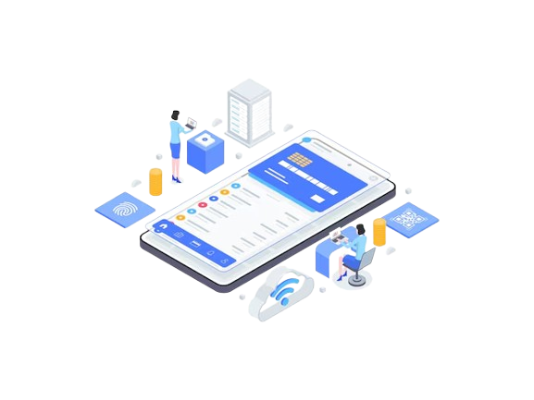
Dijital Dünyanın En Zayıf Halkası: Parolalar
Büyük çaplı veri ihlalleri nedeniyle milyonlarca parola kötü niyetli kişilerce ele geçirildi.
Bu durum, parola güvenliğini modern siber güvenliğin en kritik sorunlarından biri haline getirmektedir. Ele geçirilen parolalar, iki temel saldırı türünü beslemektedir:
Credential Stuffing: Sızdırılan kullanıcı adı-parola çiftlerinin diğer platformlarda denenmesi.
Brute-Force: Yaygın parola listeleri kullanılarak hesaplara yetkisiz erişim sağlanması.

Slide 3
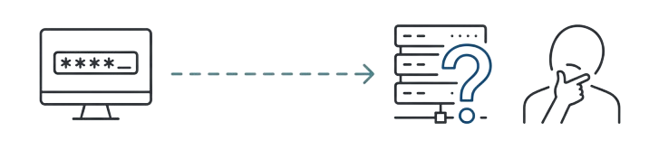
Gizlilik İkilemi
Parolanızın sızdırılıp sızdırılmadığını, parolanızı kimseye vermeden nasıl kontrol edersiniz?
Geleneksel kontrol mekanizmaları, parolanın kendisini veya tam özet (hash) değerini bir sunucuya göndermenizi gerektirir. Bu durum, kontrolü yapan servise güvenme zorunluluğu doğurur ve ciddi bir gizlilik riski yaratır.

Slide 4
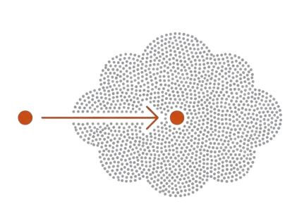
Çözümün Anahtarı: K-Anonimlik Prensibi
K-anonimlik, bir bireyin verisini, o veriyle aynı özelliğe sahip k sayıda başka veri içeren bir grup içinde saklayarak kimliğini gizleme yöntemidir.
Parola kontrolü bağlamında bu, sizin parolanızın özet (hash) değerinin, binlerce başka hash değeri arasında ayırt edilemez hale getirilmesi anlamına gelir. Sorguyu yapan servis, hangi hash'in size ait olduğunu asla bilemez.

Slide 5
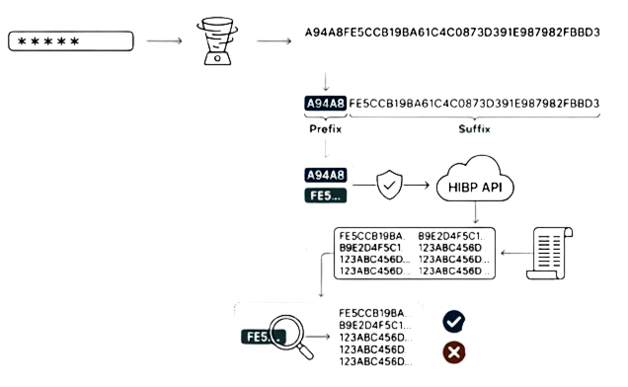
Güvenli Sorgu Akışı: Bir Sırrı Açıklamadan Kontrol Etmek
1. Parola Hash’lenir
Kullanıcının girdiği parola, istemci tarafında (kullanıcının cihazında) SHA-1 algoritması ile 40 karakterlik bir hash'e dõnüştürülür.
2. Hash Bölünür
Oluşturulan hash, iki parçaya ayrılır: Prefix (ilk 5 karakter) ve Suffix (Geriye kalan 35 karakter).
3. Sadece Prefix Gönderilir
Yalnızca 5 karakterlik prefix, HavelBeenPwned (HIBP) API'sine gönderilir. Tam hash veya parolanın kendisi cihazdan asla ayrılmaz.
4. Suffix Listesi Alınır
HIBP API, gönderilen prefix ile başlayan tüm hash'lerin suffix (35 karakterlik) kısımlarını ve ne kadar sızdırıldıklarını içeren bir liste döndürür. Bu liste, yüzlerce veya binlerce sonuç içerebilir.
5. Kontrol Yerelde Yapılır
FE5CCB19BA... Uygulama, API'den gelen listede kullanıcının orijinal suffix'inin bulunup bulunmadığını tamamen yerel cihazda kontrol eder. Eşleşme varsa, parola sızdırılmıştır.
Parola Güvenli!
Parola Sızdırılmış!

Slide 6
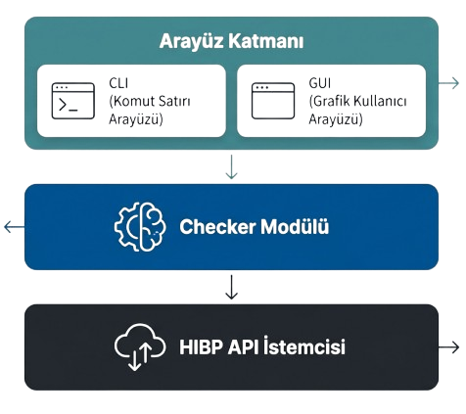
Modüler ve Genişletilebilir Bir Mimari
Bu modüler yapı, her bileşenin bağımsız olarak test edilmesini ve geliştirilmesini kolaylaştırır.
Kullanıcı etkileşimini yönetir. İki farklı arayüz sunarak farklı kullanıcı profillerine hitap eder.
Parolanın SHA-1 hash'ini üretir, prefix/suffix ayrımını yapar ve API'den gelen sonuçları analiz ederek nihai kararı verir. Sistemin beynidir.
HIBP Range API'sine güvenli HTTPS istekleri gönderir, yanıtları ayrıştırır ve hata durumlarını (örn. rate-limit) yönetir. Dış dünya ile iletişim kurar.

Slide 7
VERİ AKIŞI / DFD
“Ağdan geçen hiçbir veri, parolayı geri üretmeye yetmiyor.”
Parola → sadece RAM
Ağdan geçen veri → sadece prefix
Eşleşme → istemci

Slide 8
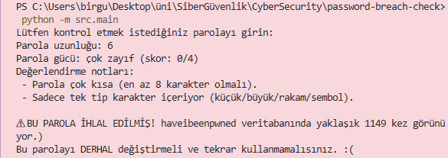
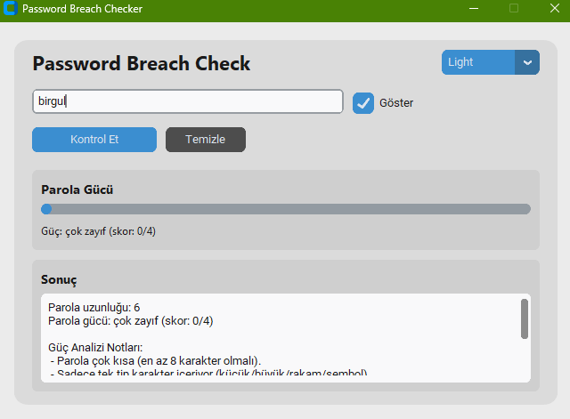
İki Arayüz, Tek Güçlü Çekirdek
Teknik Kullanıcılar için Hız ve Sadelik
Son Kullanıcılar için Modern ve Anlaşılır Deneyim
Karanlık/Aydınlık Tema Seçeneği
Parola Güç Barı (NIST standartlarına göre anlık geri bildirim)
Parolayı Gőster/Gizle Fonksiyonu
CLI, otomasyon ve hızlı kontroller için ideal, net ve doğrudan bir deneyim sunar.
Sonuç Ekranı (Anlaşılır ve net ihlal bilgisi)

Slide 9
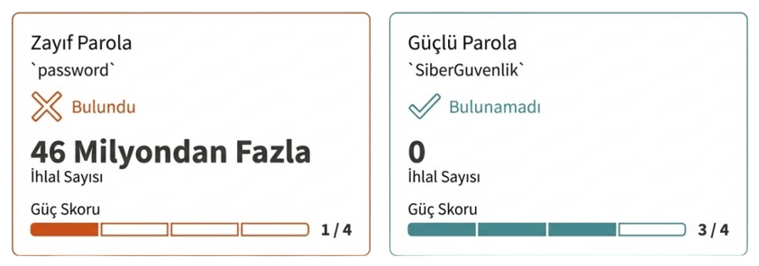
Gerçek Dünya Testleri: Bulgular Ne Söylüyor?
Yapılan testler, yaygın ve zayıf parolaların veri tabanlarında milyonlarca kez bulunduğunu, karmaşık ve özgün parolaların ise sızıntılarda yer almadığını doğruladı.
Bu sonuçlar, NIST gibi otoritelerin önerdiği parola karmaşıklığı ve uzunluk kriterlerinin ne kadar hayati olduğunu pratik olarak göstermektedir.

Slide 10
Parola İhlal Kontrolü Örnek Bulguları
Parola | Bulundu mu? | Sayı | Güç Skoru (0-4)
123456 | Evet | 180M+ | 0
password | Evet | 46M+ | 1
GüçlüParola! | Hayır | 0 | 4
birgul | Evet | 992 | 0
SiberGuvenlik | Hayır | 0 | 3
1F@2S5_C8CSA*413 | Hayır | 0 | 4

Slide 11
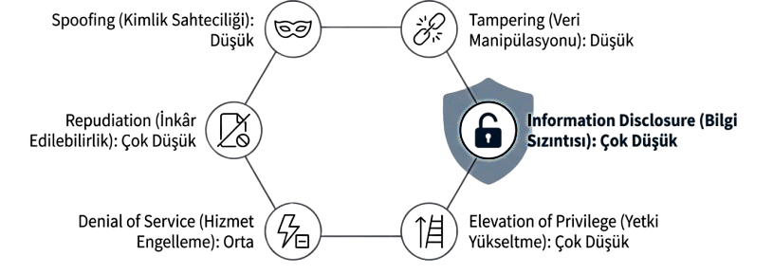
Güvenlik: STRIDE Tehdit Analizi
Sistemin güvenliği, Microsoft tarafından geliştirilen STRIDE modeli kullanılarak 6 temel tehdit kategorisine karşı analiz edilmiştir.

Slide 12
STRIDE Analizi Bulguları
STRIDE Unsuru | Risk Düzeyi | Projedeki Durum
Spoofing | Düşük | HTTPS + resmi endpoint
Tampering | Düşük | HTTPS + yanıt doğrulama
Repudiation | Çok düşük | Parola loglanmıyor
Information Disclosure | Çok düşük | K-anonimlik + prefix-only
Denial of Service | Orta | Rate-limit yönetimi var
Elevation of Privilege | Çok düşük | Yerel uygulama, yetki gerekmiyor

Slide 13




Projenin Temel Katkıları ve Sonuç
Bu proje, parola güvenliği alanındaki teorik bir konsepti (K-anonimlik) alıp, pratik, güvenli ve kullanılabilir bir masaüstü uygulamasına başarılı bir şekilde dönüştürmüştür.
Gizlilik Odaklı Çözüm: Parolayı veya tam hash'i asla ifşa etmeyen, güvenilir bir ihlal kontrol mekanizması.
Modüler Python Mimarisi: Test edilebilirliği ve genişletilebilirliği yüksek, modern bir kod tabanı.
NIST Tabanlı Güç Analizi: Kullanıcılara parolalarının güvenliği hakkında anlık ve standartlara uygun geri bildirim.
Çift Arayüz Desteği: Hem teknik hem de son kullanıcılara hitap eden CLI ve modern GUI seçenekleri.

Slide 14



Gelecek Vizyonu: Potansiyel Geliştirmeler
Geliştirilen bu sağlam temel, gelecekteki çalışmalar için heyecan verici olanaklar sunmaktadır:
Web API & Mikro Servis
Tarayıcı Eklentisi
Gelişmiş Parola Analizi
Uygulamanın bir REST API olarak sunulması, kurumsal parola politikaları ve diğer uygulamalarla entegrasyonunu sağlayabilir.
Kullanıcıların web formlarına parola girerken gerçek zamanlı kontrol sağlayan bir eklenti geliştirilebilir.
Makine öğrenmesi modelleri entegre edilerek, sadece sızıntı kontrolü değil, aynı zamanda parolanın tahmin edilebilirliği de analiz edilebilir.

Slide 15
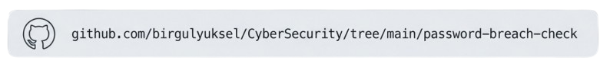
Gizliliği Korumak: Kod ve Kavram
Projenin kaynak kodlarını, test senaryolarını ve tüm detaylarını inceleyin.

Slide 16
Dinlediğiniz için Teşekkürler
BİRGÜL YÜKSEL
211805066
birgulyksel@gmail.com

